Slide 1
Отчет за 2020 год
Детская городская поликлиника 110
Главный врач
Каширина Эльмира Агасалимовна

Slide 2
Статистика
Численность обслуживаемого детского населения по переписи октября 2020 года от 0 до 18 лет – 31440 детей (2019 год- 30584): прирост 2,7%
детей до года – 1367 (2019 год- 1455);
0 - 4 года - 8351 (2019 год- 8620);
5 - 9 лет- 9788 (2019 год- 9163);
10-14 лет- 8969 (2019 год- 8398);
подростков- 4332 (2019 год- 4403).
Девочек- 15501, мальчиков-15939.
Организованное детство- 26276, неорганизованное – 5164
Плановая мощность поликлиник -800 (480+320)посещений в смену, фактическая за 2020 год – 918 (115%)

Slide 3
Укомплектованность
Наименование должности | 2019г. |  | 2020г. |  | Изменение числа занятых должностей (%)
 | Число штатных должностей в целом по учреждению | Число занятых должностей в целом по учреждению | Число должностей в целом по учреждению штатных | Число должностей в целом по учреждению занятых
Врачи | 219 | 195,5 | 217,5 | 192 | -1,8 %
Средний медицинский персонал | 256,5 | 220 | 245,75 | 198,5 | -9,7%
Всего должностей | 599 | 527,5 | 586,5 | 493,5 | -6,4 %

Slide 4
Укомплектованность
Из 197 врачей - 29 (14,7%) имеют высшую квалификационную категорию, 3 (1,5%) - первую, 2 (1,0%) – вторую.
Из 207(включая совместителей) сотрудников со средним медицинским образованием, высшую квалификационную категорию имеет 46 (22,2%) человек, 6 (2,69%) – первую, 7 (3,4%) – вторую.
8 сотрудников являются кандидатами наук. Ведет прием 1 профессор.

Slide 5
Новорожденные
В 2020 году родилось и поступило под наблюдение поликлиники 1367 детей.
Всем детям проведено обследование на выявление нарушения слуха (тест отоакустической эмиссии), из них в поликлинике - 218 детям ( 15,9%).
Обследовано на наследственную патологию 1455 детей, из них в поликлинике – 789 новорожденных (54%), патологии не выявлено.
На протяжении 2-х последних лет % детей на грудном вскармливании находится на уровне 43-45%.
На первом месте в структуре заболеваемости детей 1- года жизни – болезни органов дыхания, второе место занимают болезни глаз, на третьем месте - болезни органов пищеварения.

Slide 6
Мощность
Плановая мощность поликлиники на ул. Декабристов, 39 составляет 480 посещений в смену, фактическая мощность за 2020 год – 583- 113%;
филиала 1 на ул. Хачатуряна 3- плановая мощность 320 посещений в смену Фактическая- 335, что составляет 105%
Суммарно 800/918- 115%
Поликлиника обслуживает 22 школы (+, 32 детских сада .

Slide 7
Профилактическая работа
МИНИСТЕРСТВО ЗДРАВООХРАНЕНИЯ РОССИЙСКОЙ ФЕДЕРАЦИИ
ПРИКАЗ от 10 августа 2017 г. N 514н
О ПОРЯДКЕ ПРОВЕДЕНИЯ ПРОФИЛАКТИЧЕСКИХ
МЕДИЦИНСКИХ ОСМОТРОВ НЕСОВЕРШЕННОЛЕТНИХ
Контингенты | Подлежало осмотрам | Осмотрено | Подлежало осмотрам | Осмотрено
 | 2019г. | 2019г. | 2020г. | 2020г.
Всего детей в возрасте 0-17 лет включительно Профилактические осмотры | 30584 | 30584 | 31440 | 9922

Slide 8
Кабинет здорового ребенка Проведено школ молодых родителей-162
Календарь профилактических прививок-24
Докорм, прикорм, правила введения-8
Уход за новорожденным ребенком в домашних условиях. Первые уроки раннего развития малыша. Массаж и закаливание новорожденного- 12
Рахит как наиболее значимая и частая патология у детей раннего возраста. Профилактика рахита-14
Подготовка матери к кормлению ребенка грудью. Рациональное питание кормящей матери-14
Профилактические прививки – их значение-19

Slide 9
Школа молодых родителей
Развитие навыков у детей раннего возраста. Игровые и развивающие занятия-16
Железодефицитная анемия у детей раннего возраста. Алиментарные факторы развития-8
Подготовка домашних условий к приему новорожденного. Режим дня ребенка первого года жизни. Режим работы детской поликлиники-18
Железодефицитная анемия у детей раннего возраста. Алиментарные факторы развития-6
Развитие навыков у детей раннего возраста. Игровые и развивающие занятия-8
Грудное вскармливание. Преимущества. Сцеживание и хранение грудного молока. Профилактика гипогалактии и мастита-15

Slide 10
Заболеваемость
Отмечается снижение количества зарегистрированных заболеваний на 20,3 % у детей 0-14 лет и на 18,4 % у подростков 15 -17 лет , за счет уменьшения инфекционных и паразитарных болезней, болезней органов дыхания, травм, отравлений и некоторых других последствий воздействия внешних причин.
В связи с пандемией, вызванной 2019-nCoV, в 2020 году санитарно- просветительная работа по большей части проводилась в онлайн-режиме на интерактивных платформах

Slide 11
Заболеваемость детского населения

Slide 12
Дети-инвалиды
Количество детей, имеющих инвалидность- 549, что составляет 1,7 % от прикрепленного населения.
Среди детей-инвалидов лежачих -16 детей, что составляет 2,9 % от общего числа детей-инвалидов, колясочников -21 (3,8%).
Впервые в 2020 году было признано инвалидами 33 ребенка (2019 г.-67). Основной причиной, приводящей к инвалидизации детей, являются врожденные аномалии, на 2-ом месте - заболевания нервной системы, на 3-м месте – болезни эндокринной системы, на 4 месте – болезни костно- мышечной системы и новообразования.
Всем детям - инвалидам проведен профилактический осмотр, лежачим и колясочникам- на дому.

Slide 13
Лечебная работа
В филиале № 1 расположен дневной стационар неврологического профиля на 4 койки в 2 смены в 2020 году было пролечено 142 ребенка.
Работает кабинет лечебной физкультуры, кабинет охраны зрения. Рентгенологическое обследование проводится детям соматического и травматологического профиля по обоим адресам.
В АЦ ДГП №110 работает компьютерный томограф.

Slide 14
Работа травматологического пункта
Наименование | Кол-во
Всего посещений | 31238
в т.ч. первичных посещений | 16137
в т.ч. повторных посещений | 15101
Травматизм на 1000 детей | 37
Госпитализировано в стационары города | 2293
Репозиции | 43
Операции | 137
Гипсовые повязки | 4336
Перевязки | 6021
Травмы с нарушением целостности кож.покровов и слизистых оболочек | 2905

Slide 15
Работа кабинета охраны зрения
Показатель | Кол-во чел.
Всего принято в 2020 г. | 8352
На учете состоит на конец 2020 г. | 1339
Нарушения аккомодации + миопия слабая | 639
Миопия средняя + высокая | 152
Сходящееся косоглазие | 157
Расходящееся косоглазие | 74
Амблиопия | 80
ЧАЗН | 19
Врожденные заболевания | 14
Астигматизм | 391
Гиперметропия | 215
Направлено на хирургическое лечение | 21
Направлено на консультацию (дополнительное обследование) | 152
Получили аппаратное лечение 1 курс | 780
Получили аппаратное лечение 2 курса | 216

Slide 16
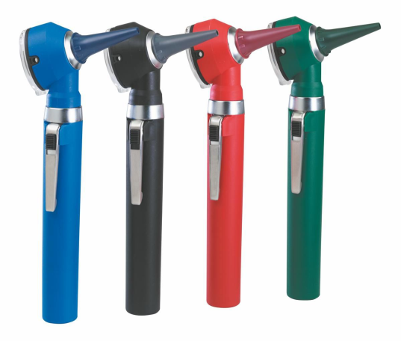
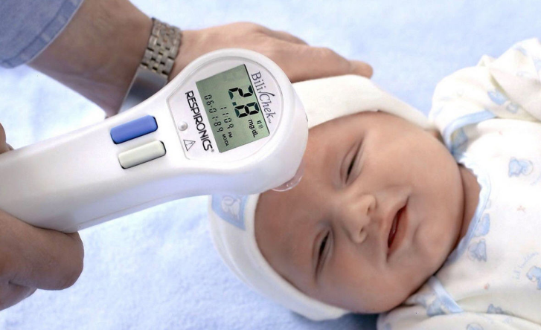
Оборудование
Врачи- педиатры на приеме используют отоскопы, пульсоксиметры.
При необходимости, для контроля за уровнем билирубина у детей первого года – билирубинометры.

Slide 17
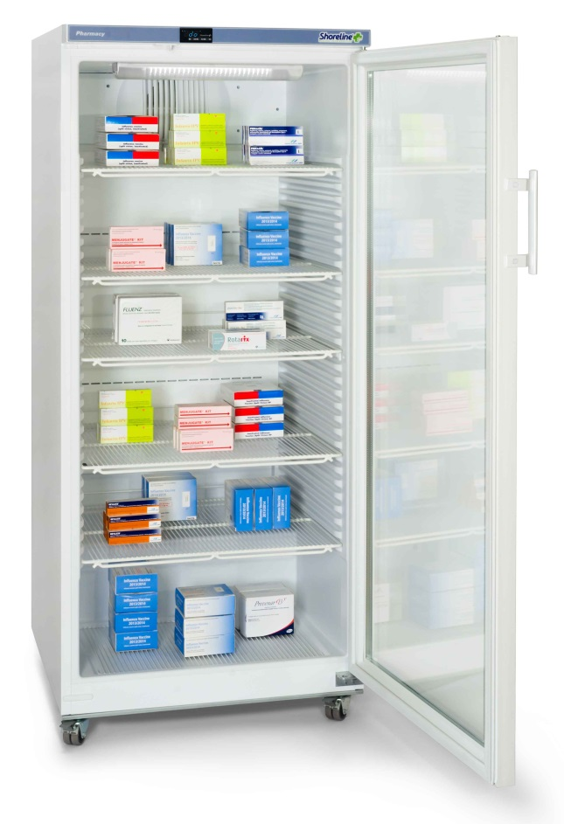
Оборудование

Slide 18
Вызов на дом
Разработана программа по приему «Вызовов на дом», оператор заводит данные в систему и они тут же отображаются на мобильном устройстве у врача.
Имеется возможность постановки геометки
Имеется возможность занесения данных осмотра
Планируется интеграция с электронной картой.

Slide 19
Работа с населением
Прием населения
Главным врачом
Кашириной Эльмирой Агасалимовной
Понедельник 15.00 -20.00; четверг 10.00 – 12.00
2-я суббота месяца с 10.00 до 14.00
в Филиале №1
Прием населения заведующим филиала №1
Югай Натальей Маратовной
Понедельник 15.00 -20.00; четверг 10.00 – 12.00
3-я суббота месяца с 10.00 до 14.00

Slide 20
Работа с обращениями
 | 2019 год | 2020 год
Справочно-информационного характера | 98 | 100
Предложения | 1 | 0
Жалобы | 14 | 12
Благодарности | 9 | 11
ИТОГО: | 122 | 123

Slide 21
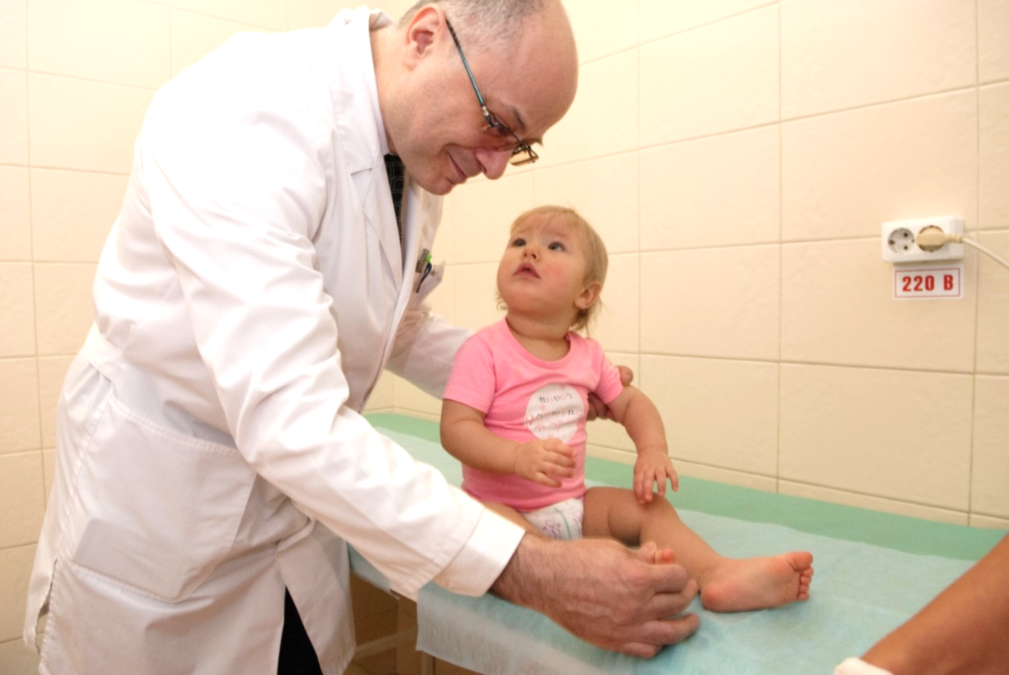
Спасибо за внимание

